Slide 1
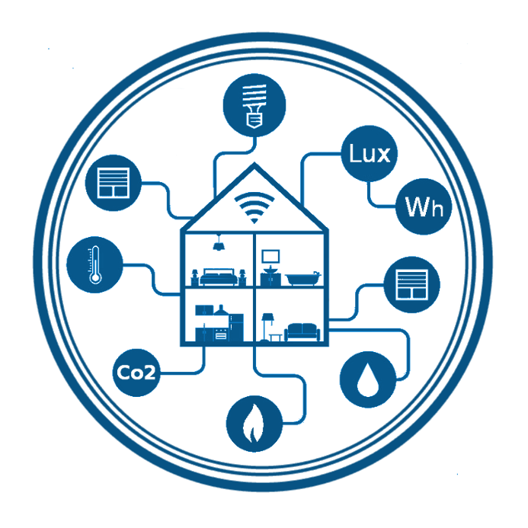
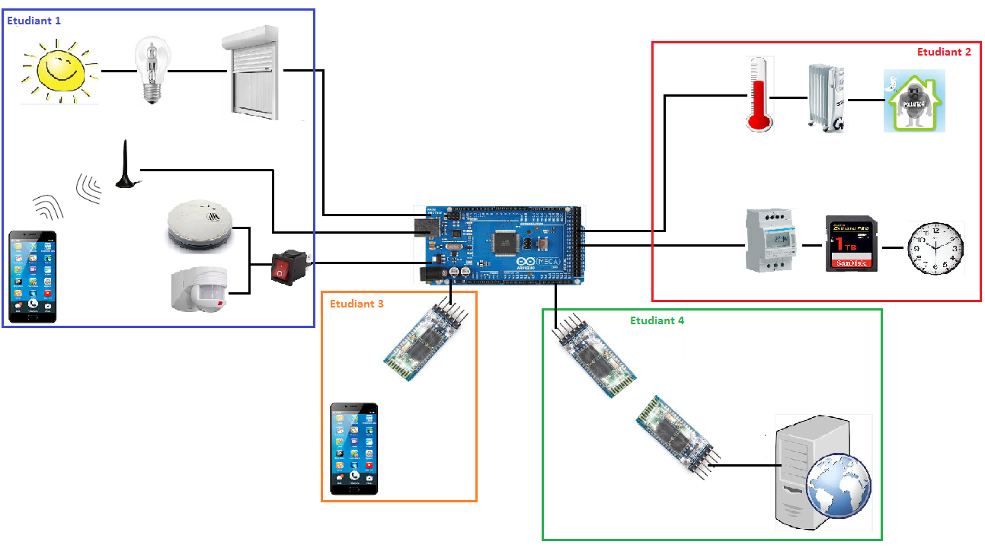
La maison du futur
Le lycée Raymond Queneau a eu l’idée de proposer le projet « la maison du futur » afin de mettre en valeur la formation du BTS Système Numérique. Ce projet domotique consiste à connecter une maison et tous ses capteurs à une application Android et à un serveur Web.
Nous pourrons alors récupérer divers informations issues des capteurs et gérer différents actionneurs. La maison sera également équipé d’un système de sécurité.
Raymond Queneau high school had to think about a project to promote the Higher National Diploma (Digital Systems) so here is the project « House of the future ». This home automation project consists to connect a house and all its sensors to an Android application and a Web server.
So, we could get various information from the sensors and handle different actuators. The house will also be equipped with a bonjour je security system.
GUYADER Benjamin | CHAUVEAU Aurélien
DUFRESNE Nicolas | GIRARD Tommy

